Slide 1
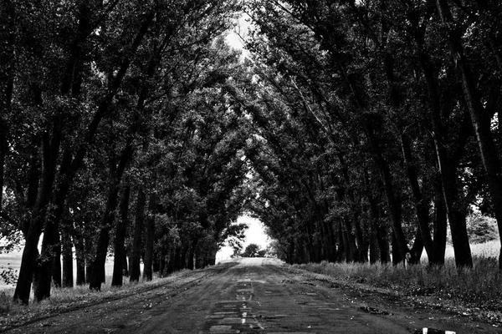
Suv ne'mati Ozodbek Jalilov Ekalogiya fanidan null

Slide 2
Reja:
Muhammad Ali
Uzbek tili
2021-yil

Slide 3

Reja
Kirish
Suvning ahamiyati
Suvsiz hayot
Suv resurslari
Suvni saqlash
Suv oqibatlari

Slide 4
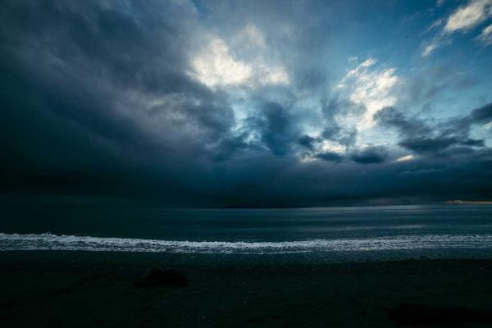
Suvning ahamiyati
Tabiiy resurs
Hayot uchun zarur
Ekologik muammolar

Slide 5
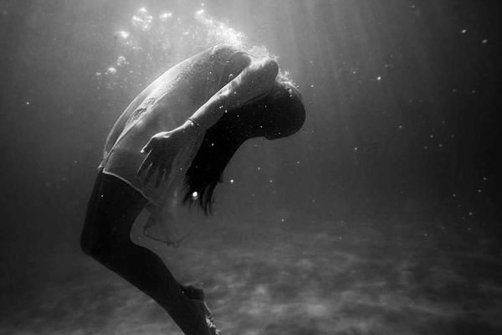
Suvsiz hayot
Suvning yetarli ta'minlashi
Suvning ta'sirli ishlatilishi

Slide 6
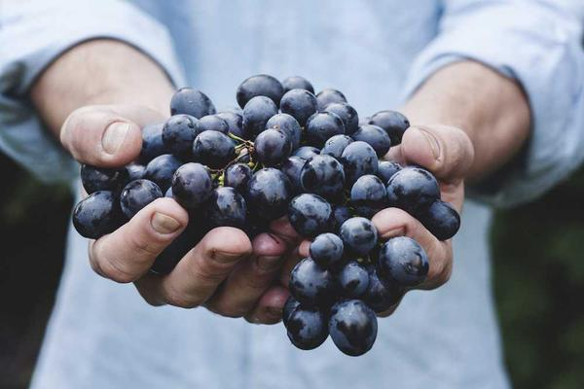
Suv resurslari
Oqibatli oqibatlar
Suv taqsimoti
Suvni saqlash

Slide 7
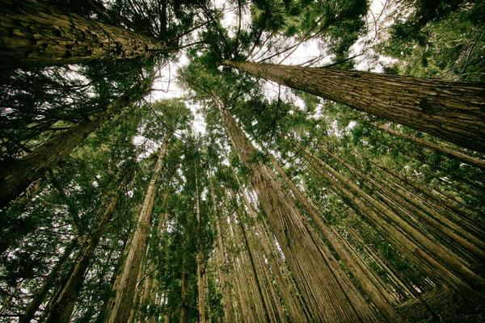
Suvni saqlash
Suv muhofazasi
Suvni qayta ishlash
Suvni to'plash

Slide 8
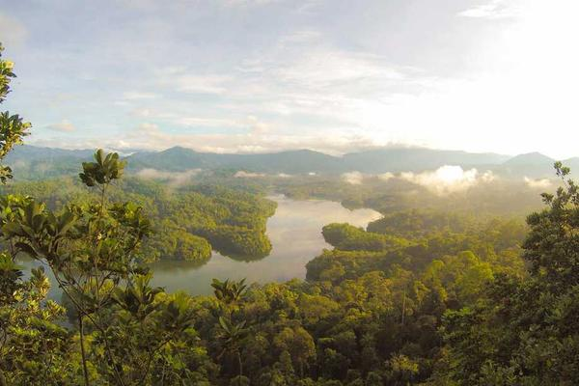
Suv oqibatlari
Suv ta'sirli ishlatilishi
Suv atrofidagi muammolar

Slide 9
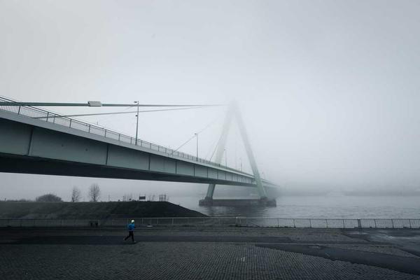
Suvning yetarli ta'minlashi
Suv resurslarining muhimi
Suv ishlab chiqarish
Suvni taqsimlash

Slide 10
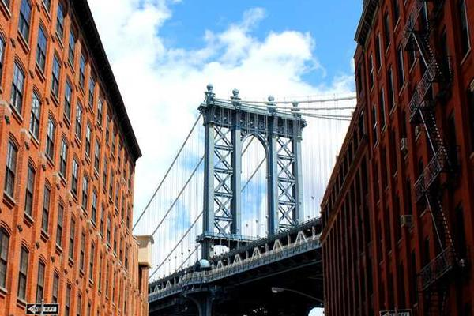
Suvning ta'sirli ishlatilishi
Suvni ishlatishning muhimi
Suvni qayta ishlash
Suvni to'plash

Slide 11
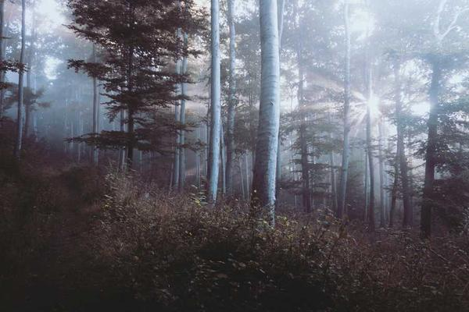
Suv atrofidagi muammolar
Suv oqibatlari
Suv resurslarining muhimi
Suvni saqlash

Slide 12
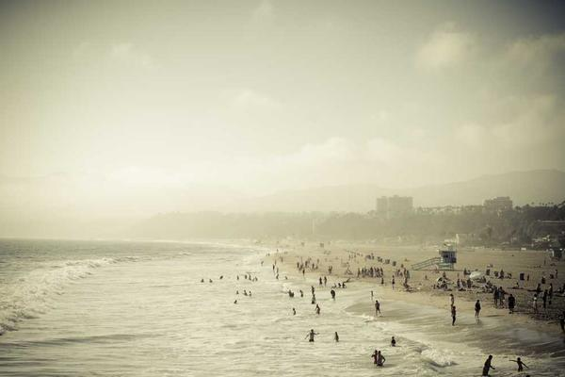
Suv muhofazasi
Suv muhofazasi qoidalar
Suvni saqlashning muhimi
Suvni qayta ishlash

